Slide 1
数字电路
研讨材料

Slide 2
1、判断题：
(1)若两个逻辑函数具有不同的表达式，则这两个逻辑函数不相等。（ ）
(2)十进制数 (9)₁₀比十六进制 (9)₁₆数小。 （ ）
(3) 容量为1024×4的存储器芯片具有1024根地址线。 （ ）
(4) 时序逻辑电路的结构当中一定含有存储电路。 （ ）
(5)用具有3位地址输入的数据选择器，可以产生任何形式输入变量数为4的组合逻辑函数 （ ）
(6)当时序逻辑电路存在无效循环时，该电路不能自启动。 （ ）
(7)对于十进制纯小数，求它的二进制表示可以采用“除2取余”法。 （ ）

Slide 3
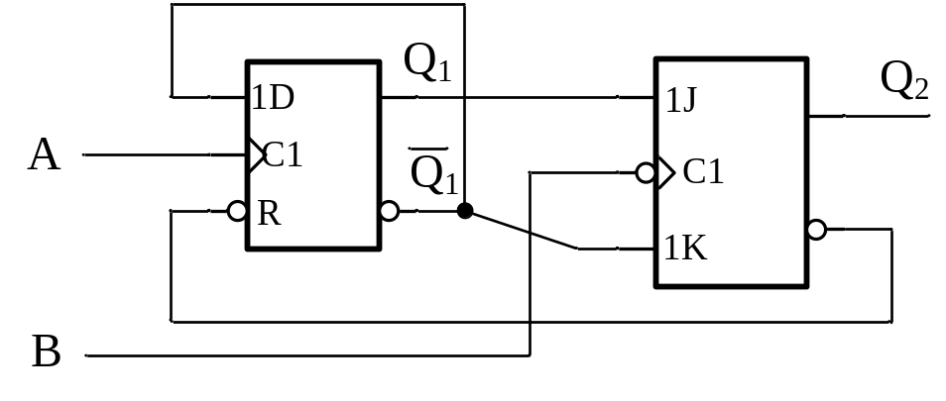
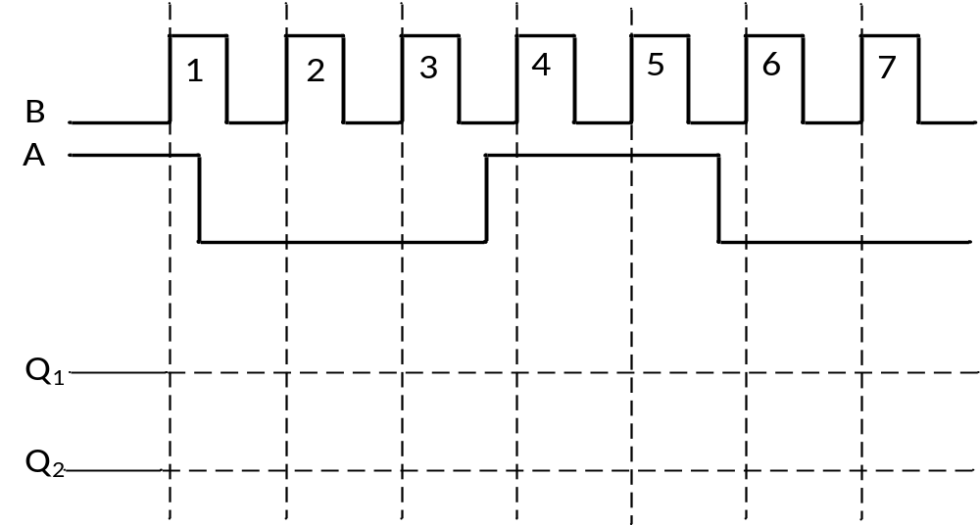
2、如图所示电路输入波形如下，试画出Q1和Q2的波形，假设Q1和Q2 的初始状态为0。

Slide 4
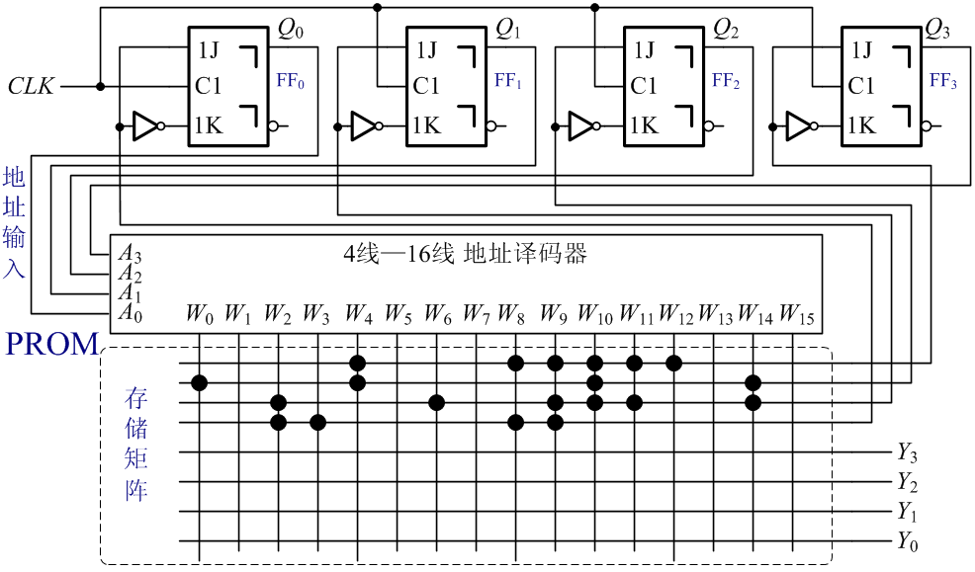
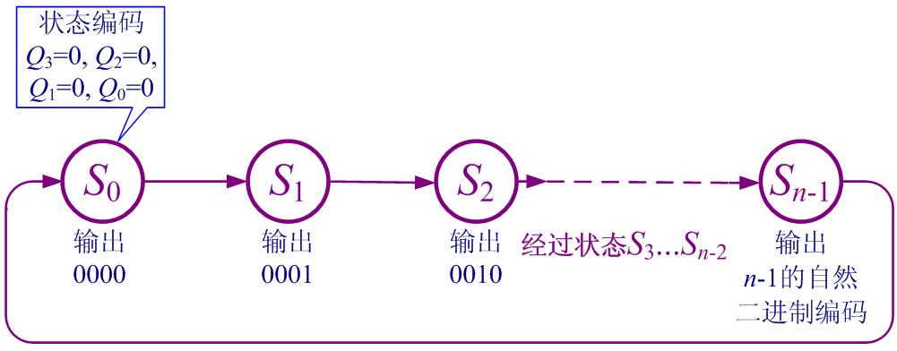
3、采用脉冲触发的主从J-K触发器和容量为16×8的PROM组成时序逻辑电路，如右上图所示。
(1) 求电路的驱动方程、状态方程，绘制状态转换图；
(2) 设(Q₃Q₂Q₁Q₀)=(0000)为状态S₀，经过状态S₁, S₂, … , S_{n-1}，循环回到S₀；通过Y₃Y₂Y₁Y₀对应输出各状态序号的自然二进制编码，如右下图所示；请在右上图中用PROM实现该并行输出功能。
图 2 (待补全)

